Slide 1
html5在各个平台和浏览器的支持情况

Slide 2
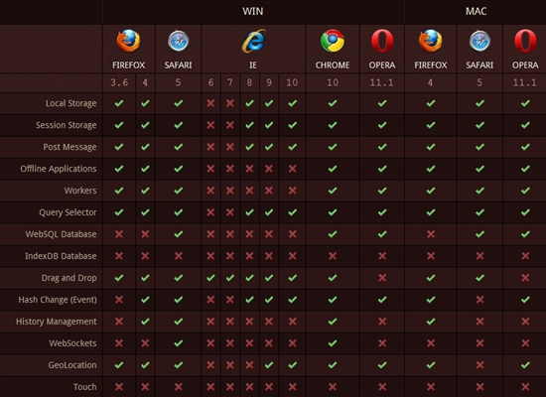
HTML5 Web应用程序
从表中可以看出，除了客户端数据库IndexDB和触控（Touch）事件外，其它特性Chrome和Safari都全部支持，微软还得加油 啊。（更新：经验证Chrome10和Firefox4已支持IndexDB，Firefox4也已支持WebSocket，不过由于安全原因默认是不开 启的，我们可以通过about:config重新启用WebSocket，只需启用network.websocket.override- security-block选项即可。）

Slide 3
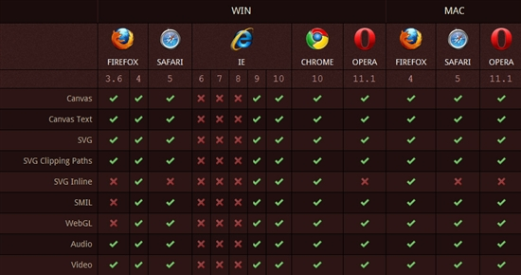
HTML5图形和内嵌内容
这应该是HTML5最令人期待的东西了，内置画布，视频，音频，SVG，WebGL等对象。全部支持的有Chrome，Firefox，还有 IE9，很惊讶吧。

Slide 4
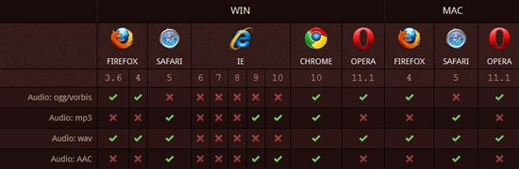
HTML5音频编码
Chrome又是全部支持，Safari除OggVorbis外全部支持，IE9开始支持MP3和AAC。

Slide 5
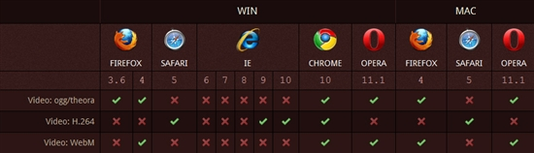
HTML5视频编码
还是Chrome最厉害，包容天下，不知道H.264能否成为统一的视频编码标准，期待。

Slide 6
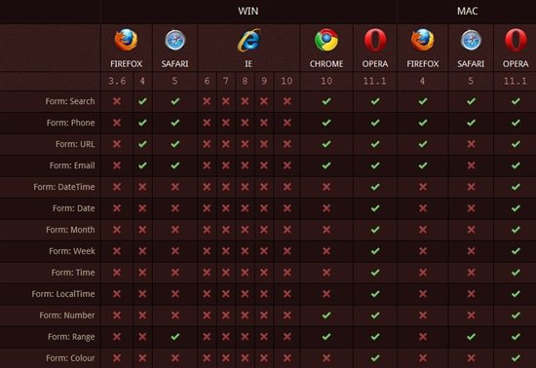
HTML5表单对象
这些浏览器中最淡定的要数Opera了，那么多年了市场份额都没什么大变化。在Windows和Mac平台，Opera对HTML5表单对象全部支 持，IE家族全军覆没。

Slide 7
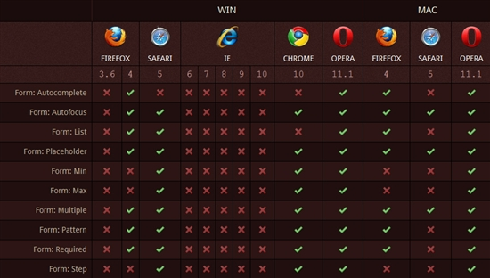
HTML5表单属性
IE又一次全军覆没，Opera依然全部支持，其次是Safari、Chrome、Firefox

Slide 8
手机中浏览器对HTML5的兼容
Symbian
可以用UC，可以支持HTML5
Android
目前手机中没有浏览器支持，但可以下载“天天浏览器”，该浏览器支持1.5、2.0、2.1系统；或UC浏览器
iPhone
iPhone早就支持了HTML5，但HTML5的特性比较多，并不是全部支持；
WM
可以用UC支持HTML5
黑莓OS
支持HTML5

Slide 9
各系统与浏览器支持的视频格式
操作系统 | 浏 览器 | 支持度
Windows | Internet Explorer 6 | 不支持 | 如果安装了Google Chrome Frame，支持HTML5
 | Internet Explorer 7 | 不支持 | 如果安装了Google Chrome Frame，支持HTML5
 | Internet Explorer 8 | 不支持 | 如果安装了Google Chrome Frame，支持HTML5
 | Internet Explorer 9 | 支持(mp4,webm*) | *如果安装了VP8解码器
 | Firefox < 3.5 | 不支持
 | Firefox 3.5, 3.6 | 支持（ogg）
 | Firefox 4 | 支持（webm,ogg）
 | Chrome < 3 | 不支持
 | Chrome 3, 4, 5 | 支持（mp4,ogg）
 | Chrome 6 | 支持（mp4,webm,ogg）
 | Opera < 10.5 | 不支持
 | Opera 10.5 | 支持（ogg）
 | Opera 10.6 | 支持（webm,ogg）
 | Opera 11 | 支持（webm,ogg）
 | Safari 3.1, 4, 5 | 支持（mp4）

Slide 10
各系统与浏览器支持的视频格式
Mac | Safari < 3.1 | 不支持
 | Safari 3.1, 4, 5 | 支持（mp4）
 | Firefox < 3.5 | 不支持
 | Firefox 3.5, 3.6 | 支持（ogg）
 | Firefox 4 | 支持（webm,ogg）
 | Chrome < 3 | 不支持
 | Chrome 3, 4, 5 | 支持（mp4,ogg）
 | Chrome 6 | 支持（mp4,webm,ogg）
 | Opera < 10.5 | 不支持
 | Opera 10.5 | 支持（ogg）
 | Opera 10.6 | 支持（webm,ogg）
 | Opera 11 | 支持（webm,ogg）

Slide 11
各系统与浏览器支持的视频格式
Linux | Firefox < 3.5 | 不支持
 | Firefox 3.5, 3.6 | 支持（ogg）
 | Firefox 4 | 支持（webm,ogg）
 | Chrome < 3 | 不支持
 | Chrome 3, 4, 5 | 支持（mp4,ogg）
 | Chrom | 支 持（mp4,webm,ogg）
 | Opera < 10.5 | 不支持
 | Opera 10.5 | 支 持（ogg）
 | Opera 10.6 | 支持 （webm,ogg）
 | Opera 11 | 支 持（webm,ogg）
 | Konqueror < 4.4 | 不支持
 | Konqueror 4.4+ | 支持（ogg）

Slide 12
各系统与浏览器支持的视频格式
iOS | (iPhone,iOS 3,4) Safari | 支持（mp4） | 早期版本（iOS 1,2）不支持HTML5视频
 | (iPad, iOS 3.2) Safari | 支持（mp4）
Android | Android 2.1, 2.2 | 支持（mp4）
 | Android 2.3 | 支 持（mp4）
ogg = 带有 Thedora 视频编码和 Vorbis 音频编码的 Ogg 文件。
mp4 = 带有 H.264 视频编码和 AAC 音频编码的 MPEG 4 文件。

Slide 13
<audio> 标记
定义和用法
<audio> 标签定义声音，比如音乐或其他音频流。
实例：
一段简单的 HTML 5 音频
<audio src="someaudio.wav">
您的浏览器不支持 audio 标签。
</audio>
音频格式：
当前，audio 元素支持三种音频格式：

Slide 14
<audio> 标记
 | IE 8 | Firefox 3.5 | Opera 10.5 | Chrome 3.0 | Safari 3.0
Ogg Vorbis |  | √ | √ | √
MP4 |  |  |  | √ | √
Wav |  | √ | √ |  | √

